Slide 1
Скульптура древней греции от архаики до поздней классики
Презентацию подготовила Бекасова И.А., учитель ИЗО и МХК МБОУ СОШ №1, г. Чехов Московская обл.

Slide 2
Помимо рельефа, ставшего неотъемлемой частью архитектуры, антропоморфизм греков наиболее полно проявился в монументальной скульптуре.
Её отличает естественная, жизненная пластика, доносящая до зрителя радостное мироощущение греческих ваятелей
Антропоморфизм – (от греч. Anthropos – человек и morphe – вид, образ) – стремление наделять человеческими свойствами растения, животных, силы природы, богов.

Slide 3
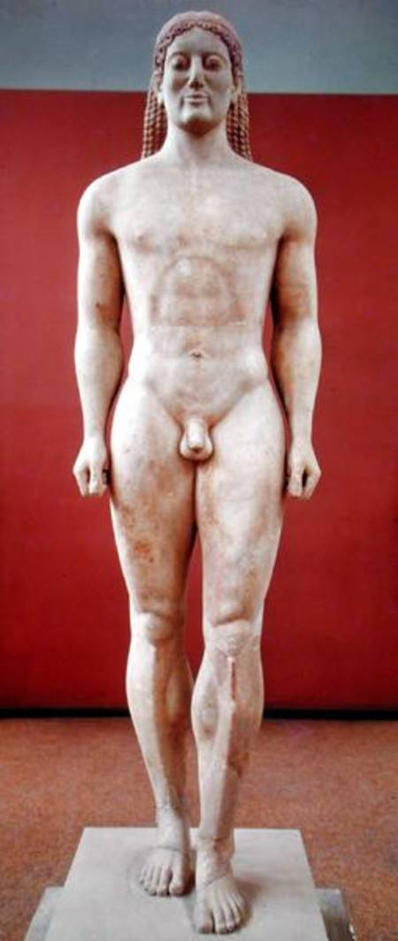
Курос – обнаженный шагающий юноша трактовался как образец силы, доблести физического здоровья.
Архаика
Курос из Аттики. Мрамор. Около 520 г. до н.э.

Slide 4
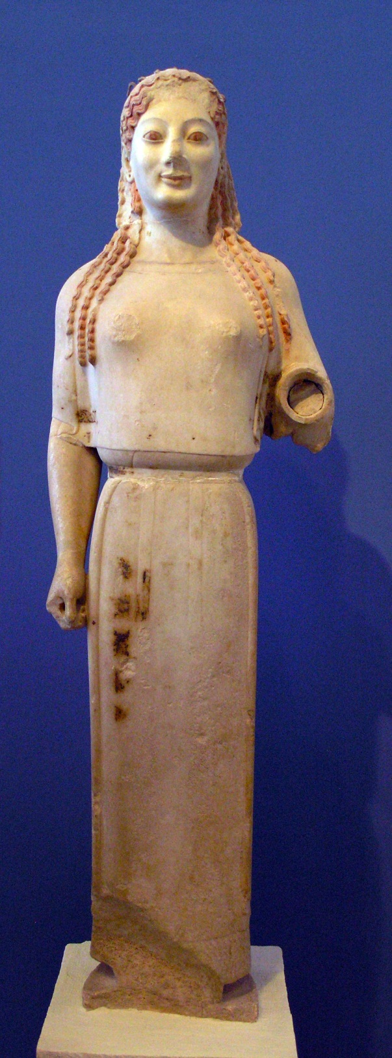
Кора – юная девушка, задрапированная в длинную одежду, с устремленным вперед взором и “архаической” улыбкой.
Кора в пеплосе. Мрамор 530г. до н.э.

Slide 5
КОРА́, КОРЕ́СИЯ, КО́РИЯ (от греч. Kore, Kora — "девушка"). Кория, а затем Кора — один из эпитетов древнегреческой богини Афины.
В древнегреческой мифологии — также одно из имен богини подземного царства Персефоны.
Кора с Афинского Акрополя 520 г. до н. э.

Slide 6
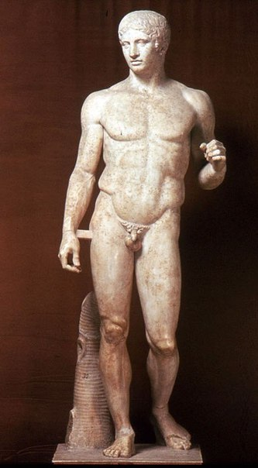
Предельного реализма и ощущения скрытого движения в состоянии покоя достиг Поликлет (вторая половина V в. До н.э. ) преодолев архаическую манеру распределять массу телу статуи равномерно на обе ноги.
Он воспроизвел естественную спонтанную позу человека и осязаемую, трепетную форму его тела.
Поликлет. Дорифор. Начало Vв. до н. э.

Slide 7
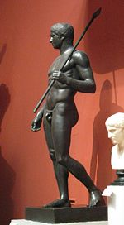
Канон Поликлета
Поликле́т Ста́рший — древнегреческий скульптор и теоретик искусства, работавший в Аргосе во 2-й половине V века до нашей эры.
Самое знаменитое произведение Поликлета — «Дорифор» (Копьеносец) (450—440 до н. э.). Считалось, что фигура создана на основе положений пифагореизма, поэтому в древности статую Дорифора часто называли «каноном Поликлета». Здесь в основе ритмической композиции лежит принцип перекрестной неравномерности движения тела (правая сторона, то есть опорная нога и опущенная вдоль тела рука, статичны и напряжены, левая, то есть оставшаяся сзади нога и рука с копьем, расслаблены, но в движении). Формы этой статуи повторяются в большинстве произведений скульптора и его школы.

Slide 8
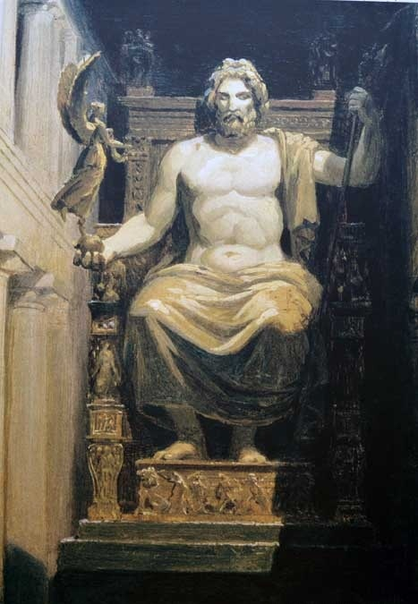
Фидий выполнил 13-метровую статую Зевса в Олимпии. Глаза бога, были из драгоценных камней, лицо, руки и тело - были выложены пластинками слоновой кости на деревянной основе, сандалии, плащ, борода, волосы и оливковые ветви на волосах - из золота. Зевс сидел на троне и держал в руках скипетр и фигурку богини победы. Скульптура погибла в 5 в. н.э.
Фидий (490 до н. э. — 430 до н. э.) — древнегреческий скульптор и архитектор, один из величайших художников периода высокой классики. Личный друг Перикла.
Классика
Статуя Зевса в Олимпии. Около 448 г. до н.э.

Slide 9
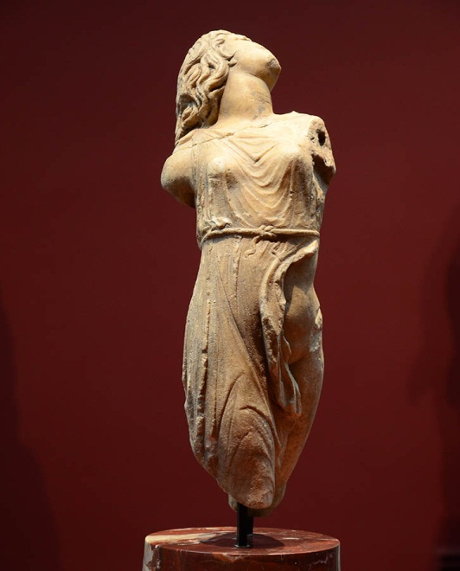
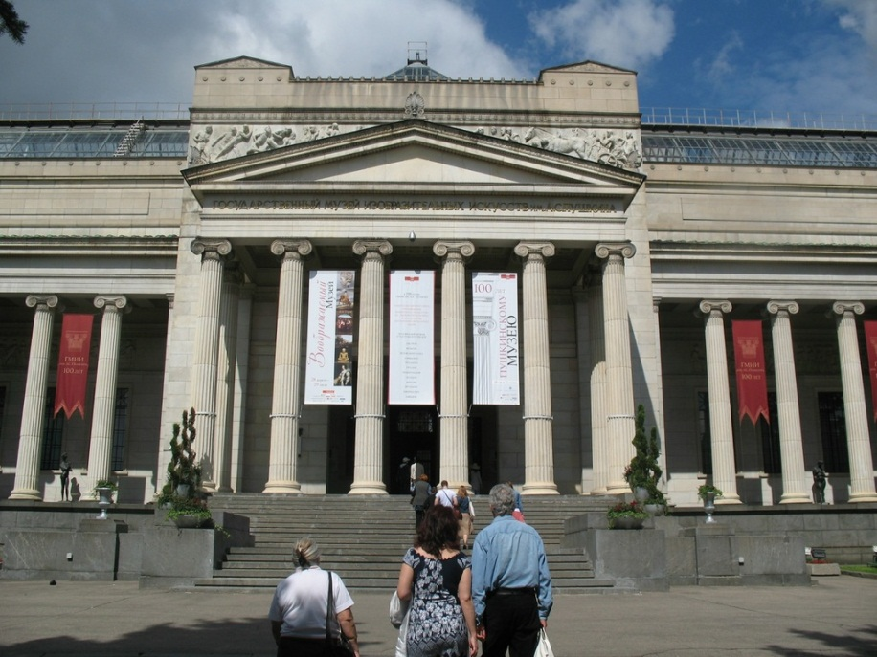
Статуя танцующей Менады. Римская копия с греческого оригинала Скопаса. Ок. 350 г. до н. э.
Скопас (380-330 гг. до н.э.) изобразил безумную спутницу бога вина Диониса Менаду.
Классика

Slide 10
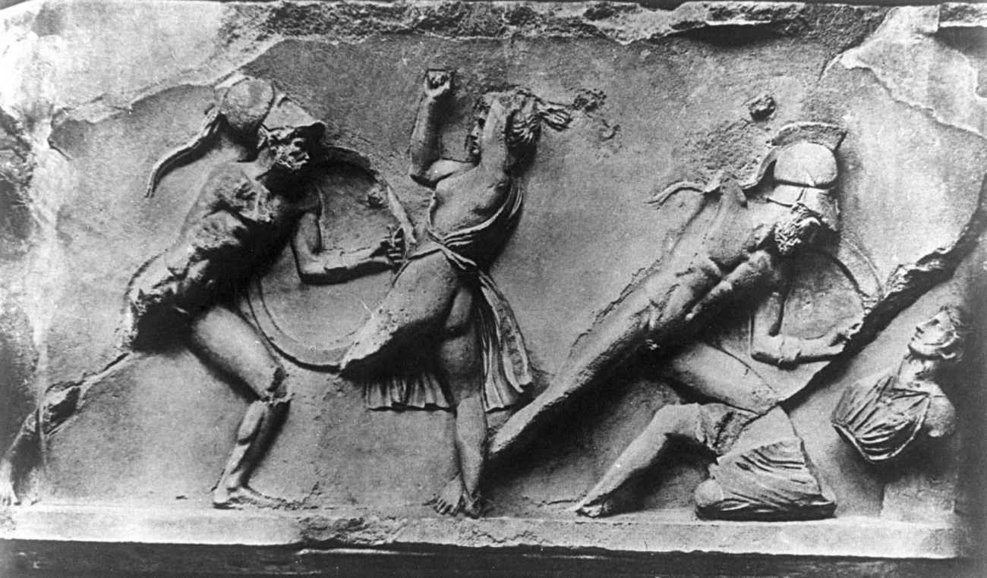
"Амазономахия". Фрагмент фриза Галикарнасского мавзолея. Мрамор. Около 350 до н.э.
Скопас ( ок. 395 до н. э., Парос — 350 до н. э.) — древнегреческий скульптор и архитектор эпохи поздней классики, представитель новоаттической школы.

Slide 11
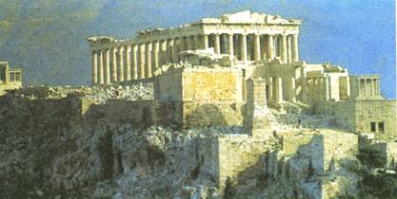
Источники
http://www.sabelskaya.com/2011/04/grecheskaya-klassika-1.html
http://dic.academic.ru/dic.nsf/enc_pictures/2986/%D0%A1%D0%BA%D0%BE%D0%BF%D0%B0%D1%81
http://www.google.ru/imgres?start=105&hl=ru&newwindow=1&sa=X&tbo=d&biw=1280&bih=915&tbm=isch&tbnid=kGQbLUcNJBPpVM:&i
ww.google.ru/imgres?hl=ru&newwindow=1&tbo=d&biw=1280&bih=863&tbm=isch&tbnid=hefuJACV81yZCM:&imgrefurl=http://ww
Спасибо за внимание

